Slide 1
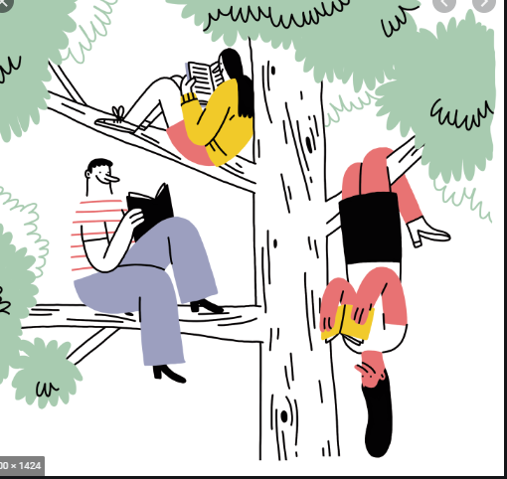
LẬP DÀN Ý BÀI VĂN NGHỊ LUẬN

Slide 2
I.Tác dụng của việc lập dàn ý
1) Tác dụng:
Là công việc lựa chọn và sắp xếp những nội dung cơ bản.
Giúp bao quát được những nội dung chủ yếu.
Tránh tình trạng xa đề, lạc đề, lặp ý, bỏ sót, hoặc triển khai không cân xứng.
2) Mô hình :
(1)Đề bài - (2) Dàn ý - (3) Bài viết.

Slide 3
II. Cách lập dàn ý bài văn nghị luận
Lập dàn ý
Tìm ý cho bài văn

Slide 4
II. Cách lập dàn ý bài văn nghị luận
1) Tìm ý cho bài văn
B1) Xác định luận đề
B2) Xác định các luận điểm
B3) Tìm luận cứ cho các luận điểm

Slide 5
II. Cách lập dàn ý bài văn nghị luận
1 ) Tìm ý cho các bài văn:
Luận điểm 1
Luận cứ 1
Luận cứ n
Luận điểm 2
Luận cứ 1
Luận cứ 2
Luận điểm n
Luận cứ 1
Luận cứ n
Luận cứ 2
Luận cứ n
Luận cứ 2

Slide 6
II. Cách lập dàn ý bài văn nghị luận
1 ) Tìm ý cho các bài văn:
Đề bài: Bàn về vai trò, tác dụng to lớn của sách trong đời sống tinh thần của con người, nhà văn M. Gorki có viết: “Sách mở ra trước mắt tôi những chân trời mới”.
Hãy giải thích và bình luận ý kiến trên.
Hãy giải thích và bình luận ý kiến trên

Slide 7
Lập dàn ý
Mở bài
LC1: Sách là sản phẩm tinh thần
LC2: Sách là kho tri thức
LĐ1: Sách là sản phẩm
tinh thần kì diệu
2. Thân
bài
LC3: Sách giúp ta vượt qua thời gian,
không gian
LĐ2: Sách mở rộng những
chân trời mới
LC1: Sách giúp ta hiểu biết mọi lĩnh
vực tự nhiên, xã hội
LC2:Sách là người bạn tâm tình giúp
con người hoàn thiện về nhân cách
LĐ3: Cần có thái độ đúng
với sách và việc đọc sách
LC1: Đọc và làm theo sách tốt;
Phê phán sách có hại
3. Kết bài
LC2: Tạo thói quen lựa chọn sách,
học tập điều hay trong sách

Slide 8
3. Kết luận:
a. Trước khi lập dàn ý:
- Đọc kỹ đề, xác định luận đề.
- Tìm hệ thống luận điểm luận cứ.
b. Lập dàn ý: Lựa chọn và sắp xếp những nội dung cơ bản dự định triển khai vào bố cục ba phần của văn bản.
+ Mở bài: Giới thiệu và định hướng triển khai vấn đề.
+ Thân bài: Sắp xếp hệ thống luận điểm, luận cứ.
+ Kết bài: Nhấn mạnh hoăc mở rộng vấn đề.

Slide 9
III. Luyện tập
Bài tập 1: (SGK/ Tr 91)
Sau đây là một đề làm văn:
Trong một lần nói chuyện với học sinh, Chủ tịch Hồ Chí Minh đã chỉ rõ: “Có tài mà không có đức là người vô dụng, có đức mà không có tài thì làm việc gì cũng khó.”
Theo em nên hiểu và vận dụng lời dạy đó của Người như thế nào?

Slide 10
Gợi ý cách làm:
a)Giải thích khái niệm tài và đức
b) Có tài mà không có đức là người vô dụng
c) Có đức mà không có tài thì làm việc gì cũng khó
d) Đức và tài là hai phẩm chất quan trọng, có mối quan hệ gắn bó trong con người
e) Cần phải thường xuyên rèn luyện, phấn đấu để có cả tài lẫn đức

Slide 11
Lập dàn ý
Mở bài
LC1: Tài là gì?
LĐ1: Khái niệm tài, đức
LC2: Đức là gì?
2. Thân
bài
LC1: Nếu chỉ có tài mà không có đức
LĐ2:
Vai trò của tài và đức
LC2:Nếu chỉ có đức mà không có tài
LC3: Khi có cả tài và đức
LĐ3: Liên hệ bản thân
LC1: Tài và đức có vai trò quan
trọng trong cuộc sống con người
3. Kết bài
LC2: Cần thường xuyên rèn luyện
để có cả tài lẫn đức

Slide 12
Dàn ý bài văn nghị luận
Mở bài
Luận cứ 1
Luận điểm 1
Luận cứ 2
Thân bài
Luận cứ n
Luận điểm 2
Luận cứ 1
Luận cứ n
Luận cứ 1
Luận điểm n
Luận cứ 2
Kết bài
Luận cứ n

Slide 13
Hướng dẫn tự học:
- Nắm cách lập dàn ý cho bài văn nghị luận, hoàn thành đầy đủ các bài tập ở phần luyện tập.
- Soạn bài: Phong cách ngôn ngữ nghệ thuật

Slide 14
Luận đề: Hiện tượng nghiện facebook hoặc tiktok
trong học sinh tại Trung Tâm .
LĐ1:
Thực trạng
LĐ3:
Hậu quả
LĐ2:
Nguyên nhân
LĐ4:
Giải pháp

Slide 15

Bài học hôm nay kết thúc ở đây xin cảm ơn các em đã theo dõi!

